Slide 1



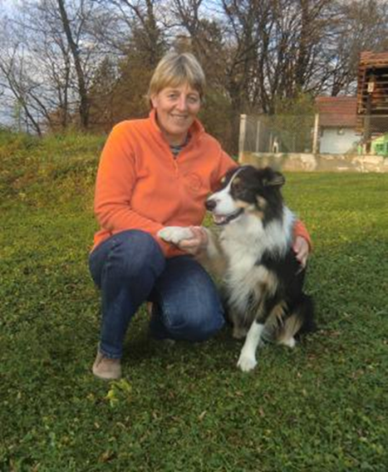

CIRIUS Kamnik, Osnovna šola, oddelki PPVIZ.
TERAPEVTSKI PES V RAZREDU
Projekt poteka od šolskega leta 2012/13.
PES, UČITELJEV DELOVNI PARTNER
Učiteljica in vodnica psa Irma Golob in pes ALVIN, s certifikatom društva AMBASADORJI NASMEHA.

Slide 2
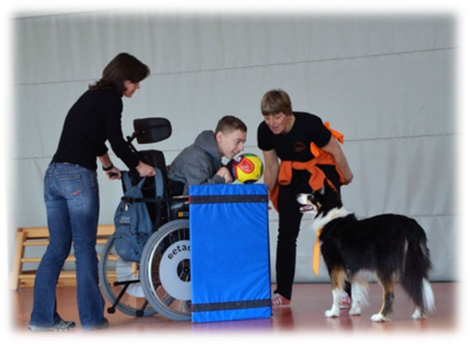
NOVA SPOZNANJA, KI SO SE OBLIKOVALA V PROJEKTU
Delo s psom v razredu predstavlja veliko spremembo v tradiciji poučevanja, vpliva ne le na učence, ki so vključeni, temveč na celotno šolsko, oz. pri nas zavodsko klimo, dviguje kulturo bivanja v šolskem okolju.
Pes, učiteljev delovni partner.
Učne dejavnosti s psom:
- Učna ura s psom.
- Berem s psom.
- Športne igre s psom.

Slide 3
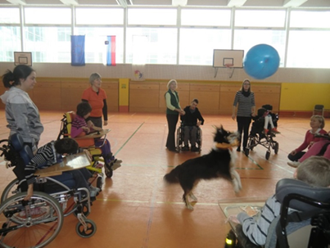
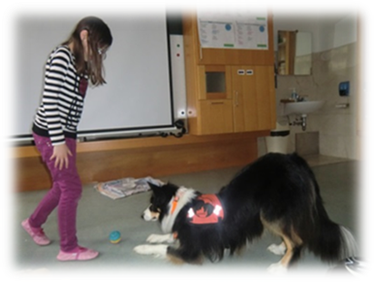
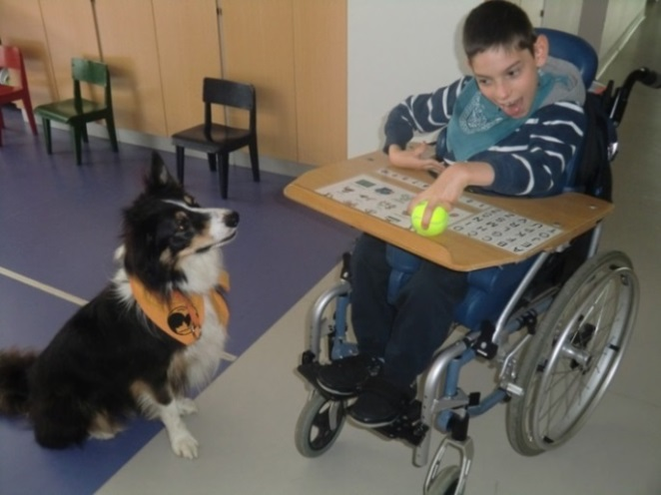
OSNOVNA IDEJA
- Koristiti pozitivne vplive živali na človeka v šolskem okolju.
- Uvesti nove pedagoške pristope z živalmi v učnem procesu.
- Predstaviti pomen novih pedagoških pristopov širši strokovni javnosti.
CILJI
učenec je aktiven
učenec je sproščen in se dobro počuti.
Aktivnost kot cilj zajema senzomotoriko, kognitivne procese ter socialno in emotivno področje. Pes Alvin s svojo neizmerno energijo in vodljivostjo spodbuja učence prav v smeri večje aktivnosti.

Slide 4
ČLANI PROJEKTNE SKUPINE
IRMA GOLOB, učiteljica
Nosilka inovacijskega projekta, terapevtski par s svojim psom Alvinom pri društvu Ambasadorji nasmeha, načrtuje delo s psom v šolskem okolju, izbira primerne dejavnosti in jih vodi, usklajuje delo med člani projektne skupine.
ISABELLE MOREL BERA, ravnateljica
Podpira projekt, zagotavlja ustrezne pogoje in spremlja izvajanje projekta.
ANA TRTNIK, učiteljica
Sodeluje je pri dejavnosti, pripravlja učna gradiva, kjer povezuje učne vsebine z aktivnostmi s psom.
MATEJA PERKO, knjižničarka
Vodi eno od dejavnosti v projektu, branje s psom v knjižnici. Skrbno izbira knjižno gradivo in ga na primeren način predstavi učencem.
ANKA AUSPERGER, delovna terapevtka
Pri dejavnostih projekta dela z učenci na področju senzorne integracije, skrbi za udobno namestitev učencev.
ALENKA ZUPET, logopedinja
Sodeluje pri pripravi simbolov za nadomestno komunikacijo za učence z govorno jezikovno motnjo.

Slide 5
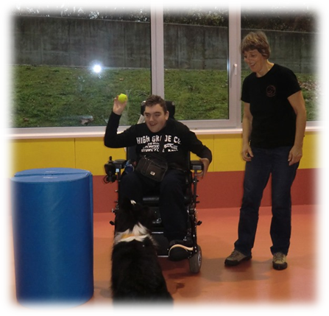
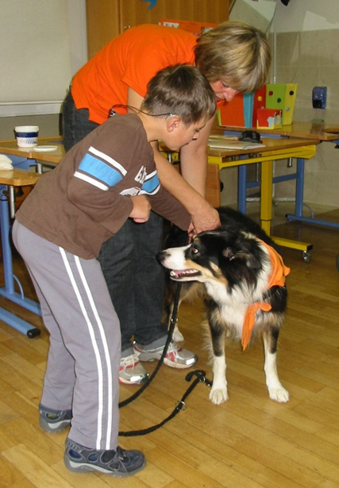
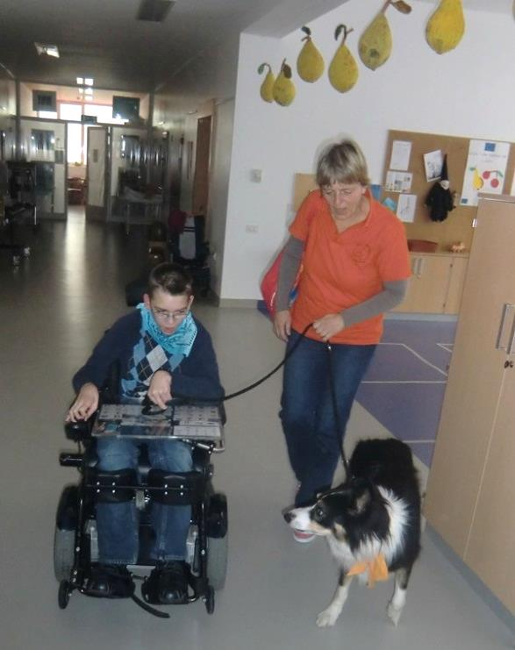
PES = UČITELJEV DELOVNI PARTNER
V CIRIUS Kamnik so učenci v oddelkih PPVIZ opredeljeni kot otroci in mladostniki z več motnjami. Pri delu potrebujejo neprestano zunanjo stimulacijo, katero opravljamo odrasli ob njih, torej v šolskem okolju učitelji. Prisotnost psa v procesu izobraževanja predstavlja učencem izreden stimulans za njihov razvoj. Alvin odlično opravlja nalogo „stimulatorja“, aktivatorja in motivatorja učencem. Z zaupanjem sledi mojim navodilom, a hkrati vnaša v delo svoj lastni element - pozitivno življenjsko energijo in željo po delu z ljudmi. S tem daje tudi meni oporo. Zato trdim, da je moj delovni partner.

Slide 6
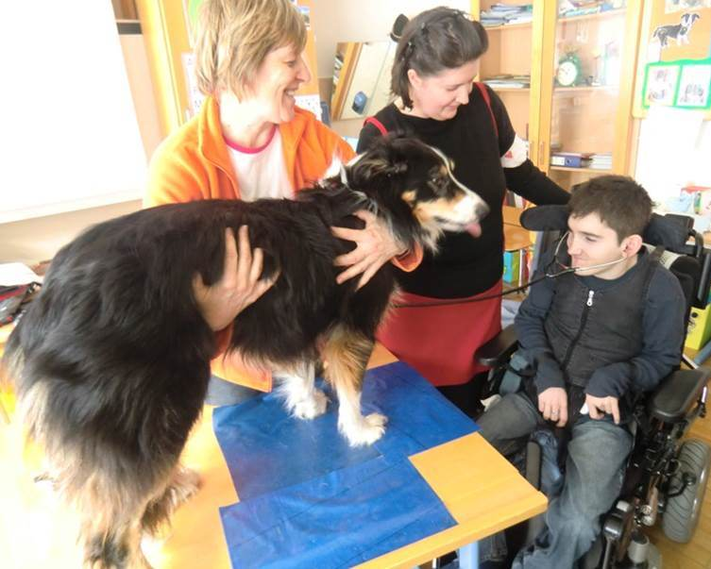
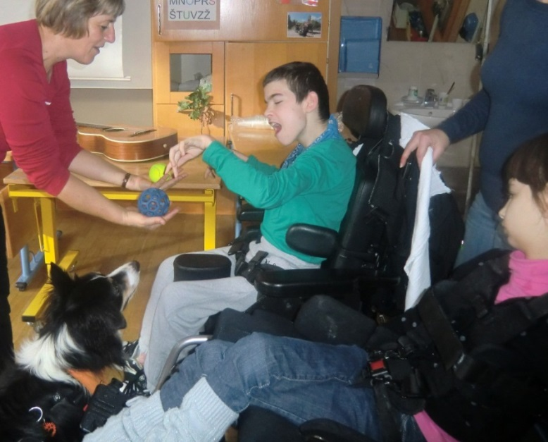
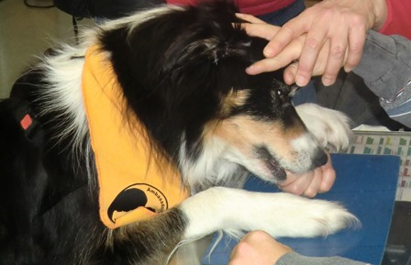
UČNA URA S PSOM
OSNOVNI CILJI
Pomoč pri doseganju ciljev iz učnega načrta,
sprostitev, boljše počutje, pozitivna čustva,
večja motiviranost učencev za šolsko delo,
povečanje koncentracije in pozornosti.

Slide 7
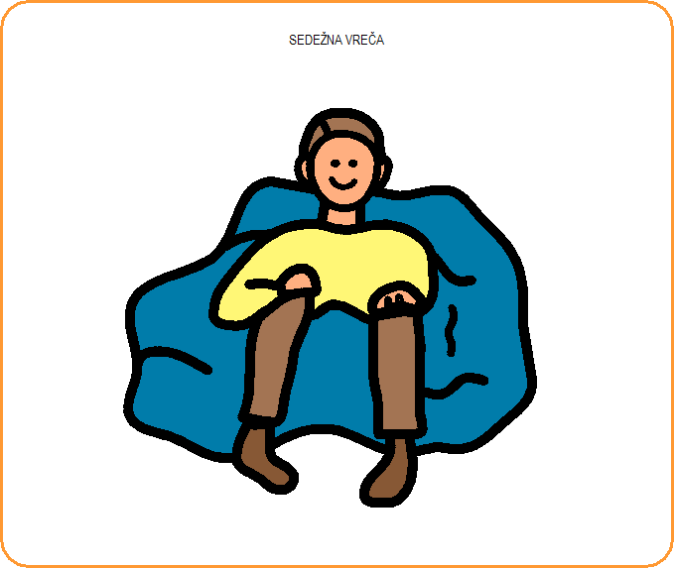
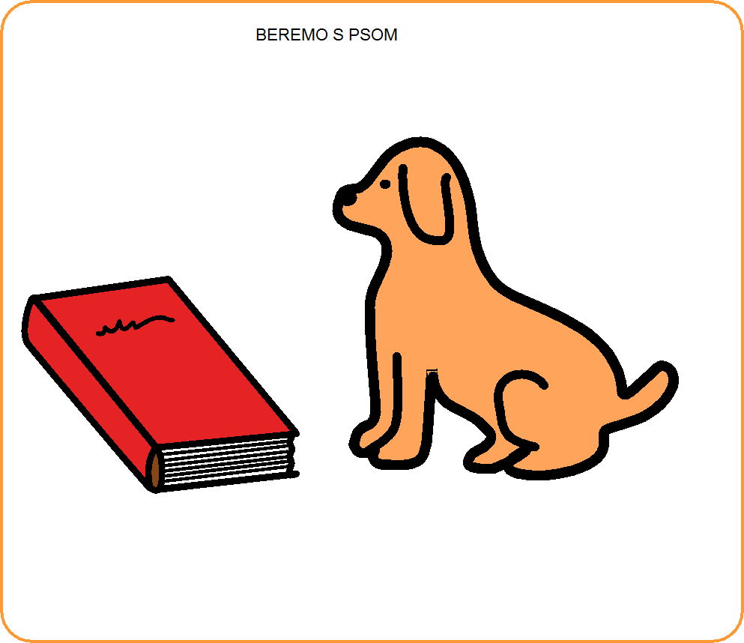
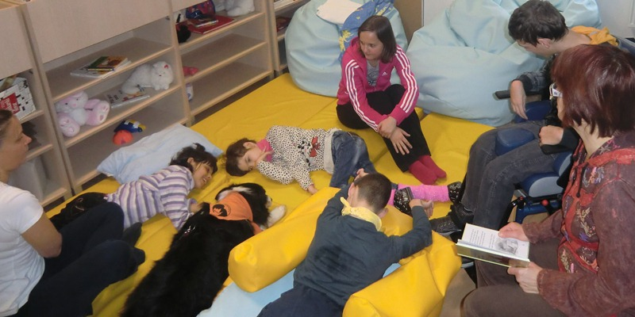
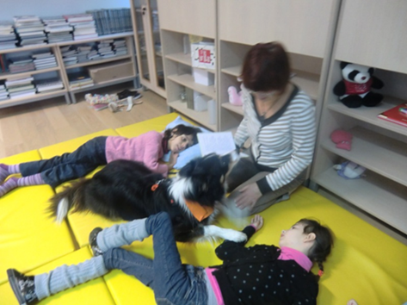
BEREM S PSOM
OSNOVNI CILJI
učenec spremlja branje knjige z vsemi čutili,
učenec pridobiva nova znanja ob branju knjig,
učenec rad spremeni položaj telesa,
učenec je sproščen in se dobro počuti.

Slide 8
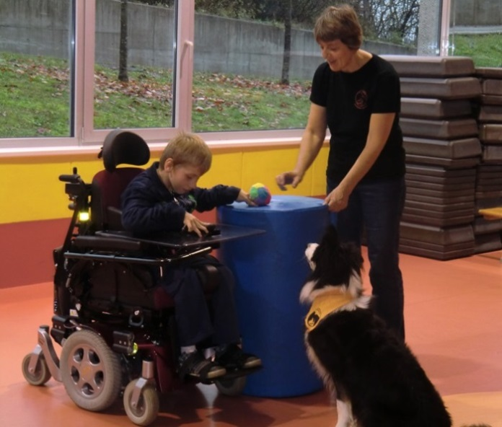
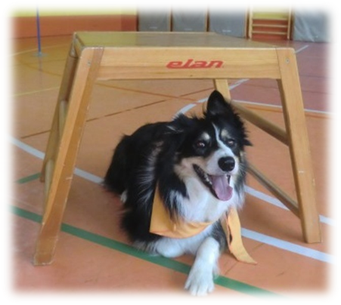
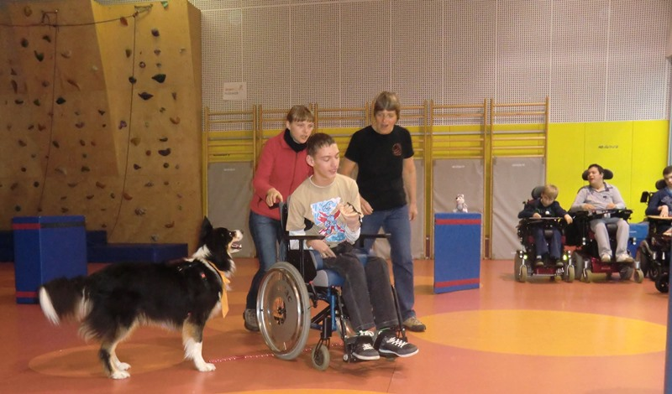
ŠPORTNE IGRE S PSOM
OSNOVNI CILJI
učenec je aktiven,
učenec vzpostavi stik s psom,
učenec doživlja več socialnih stikov z vrstniki,
učenec uporablja več govorne ekspresije.

Slide 9
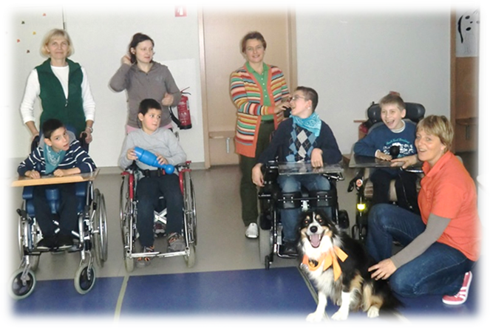
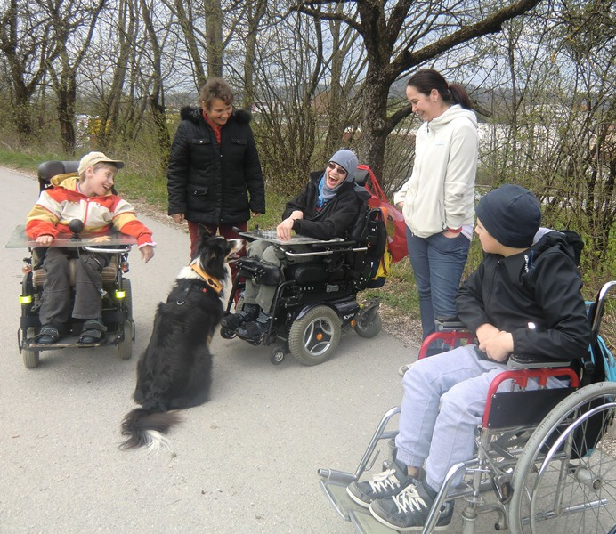
DIDAKTIČNA VREDNOST
PES v šoli je živ element in kot neposreden dejavnik močno vpliva na celoten proces učenja in dela. Učenci prek aktivnosti s psom doživljajo močno, pozitivno osebno izkušnjo z vsemi čutili in čustvi. Ob reševanju nalog so bili bolj motivirani, saj si želijo uspeha in s tem igro s psom za nagrado.
Tako izkustveno učenje v sproščenem, veselem, edinstvenem in varnem okolju je vseživljenjskega pomena. Prek procesov zaznavanja, čustvovanja, razmišljanja in delovanja učenci uspešno usvajajo ne le različna znanja, temveč dosegajo tudi zastavljene cilje v projektu na področju socializacije, pridobivanju socialnih veščin, empatije, komunikacije in motorike.

Slide 10
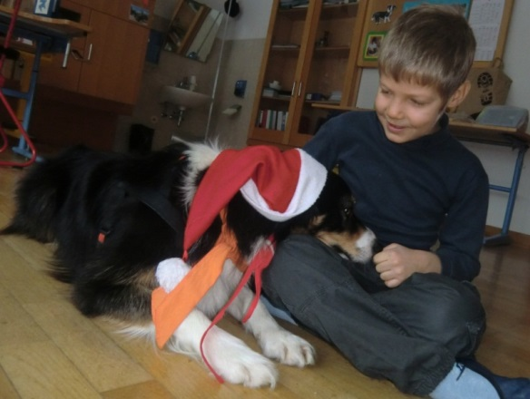
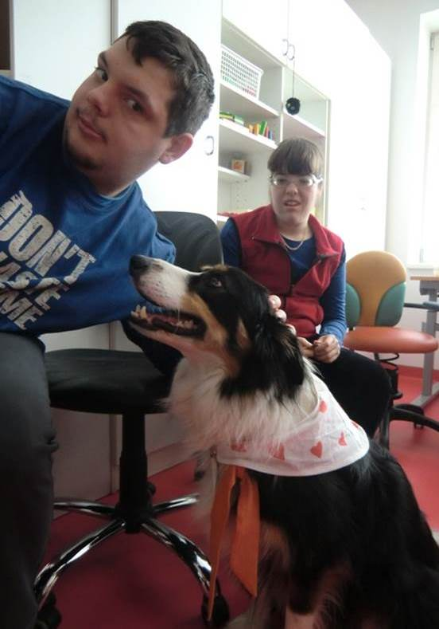
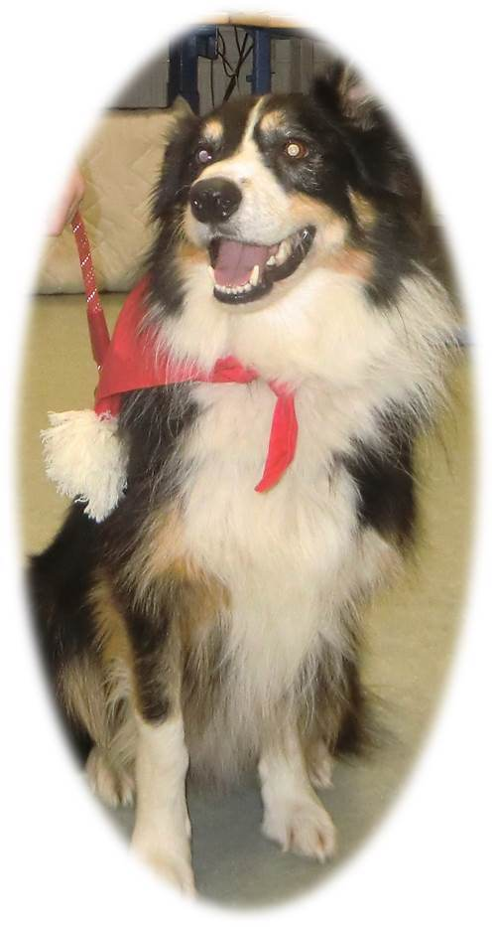
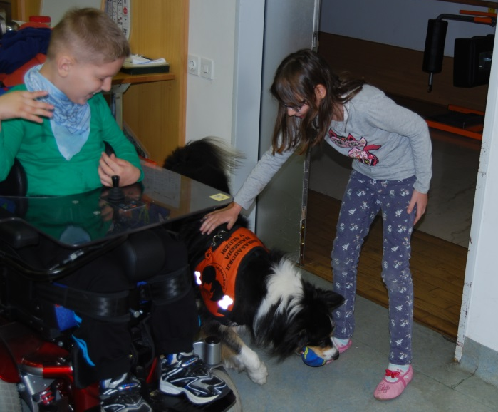
SOCIALIZACIJA
Naučili smo se pravilnega odnosa do psa, več je stikov z vrstniki, medsebojne komunikacije, učenci so pridobili nove izkušnje sobivanja z drugimi. Družili smo se na skupnih praznovanjih z Alvinom: teden otroka v oktobru, novoletno praznovanje v decembru, valentinovo v februarju, ob dnevu Zemlje v aprilu in zaključno v juniju.

Slide 11
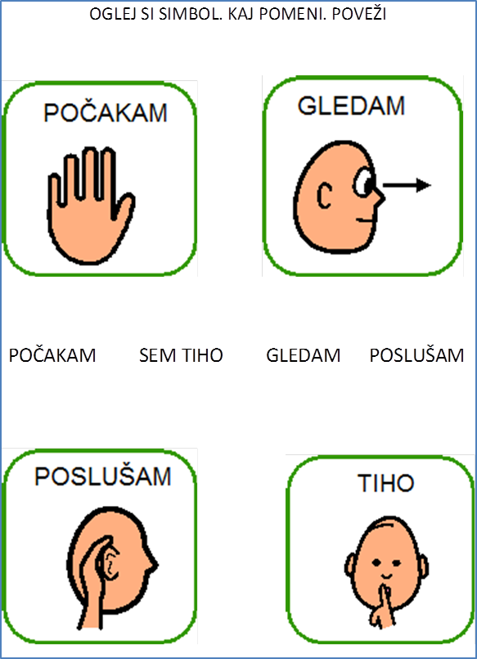
UČENJE SOCIALNIH VEŠČIN
Če Alvin zmore,
zmorem tudi jaz!
Lahko počakam.
Poslušam.
Gledam in sledim navodilom učitelja.
Ko učitelj govori, sem tiho.
EMPATIJA: usmerjenost v lastne potrebe se je obrnila navzven k drugemu bitju ─ kaj je psu všeč, kaj mu ni … razumevanje njegovih potreb, učenje meja.

Slide 12
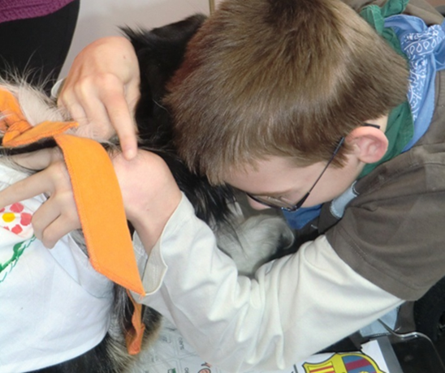
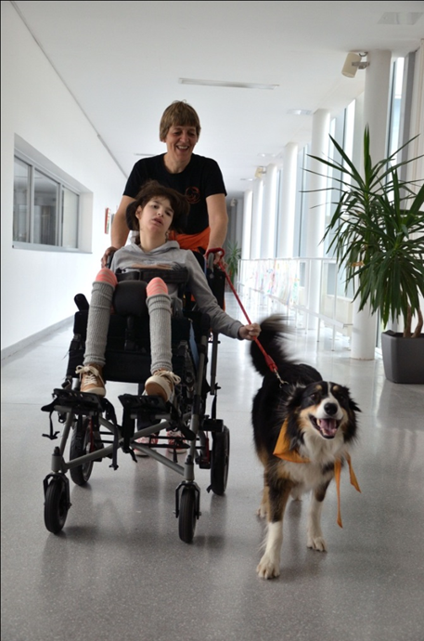
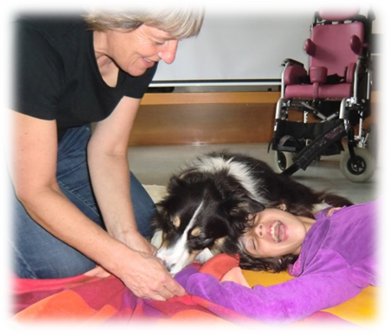
ČUSTVA
Prevladalo je sproščeno vzdušje, učenci so doživljali čustva zadovoljstva, veselja, ponosa. Pes pokaže veselje, učence pozdravlja, sprejema take, kot so. Vsakemu učencu daje občutek zaželenosti, sprejetosti in koristnosti.
Učenci so pridobili na SAMOZAVESTI, saj se pes odziva na njihovo pobudo ─ ukaz, vodenje, igro.

Slide 13
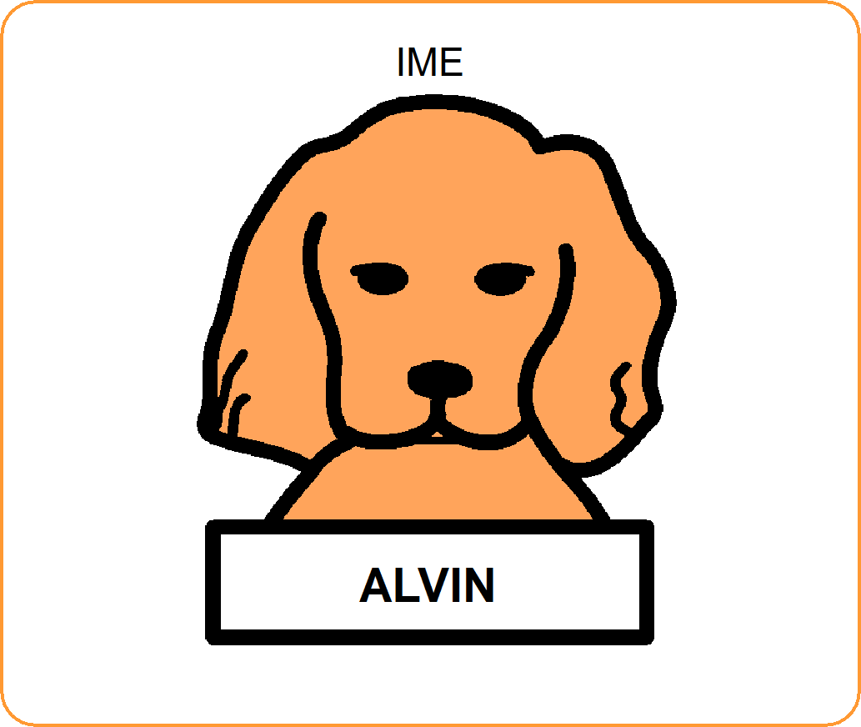
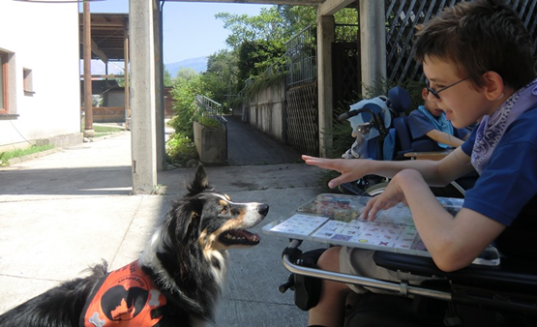
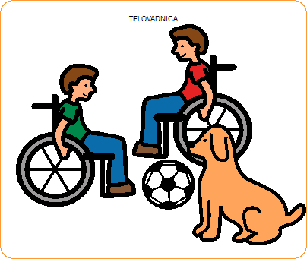
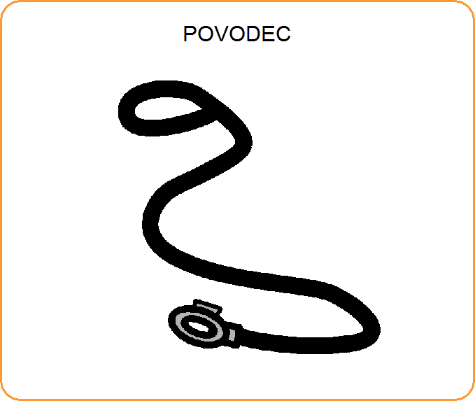
KOMUNIKACIJA
Učenci so izboljšali komunikacijske spretnosti in artikulacijo govora, nekateri so Alvina poklicali po imenu, izrekali ukaze , nekateri pa so razvili komunikacijo s psom z gesto roke.
Razvijamo simbole nadomestne komunikacije za aktivnejšo vlogo učencev v dejavnostih projekta.

Slide 14
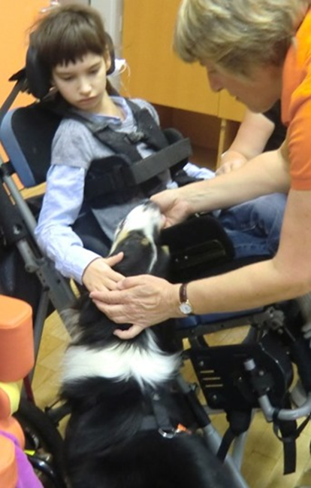
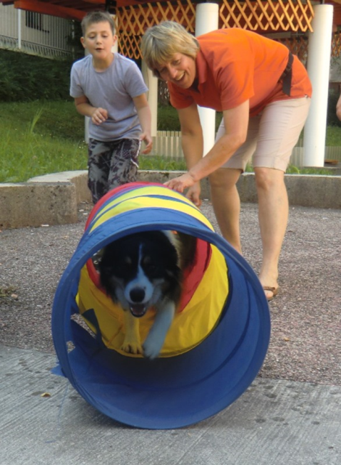
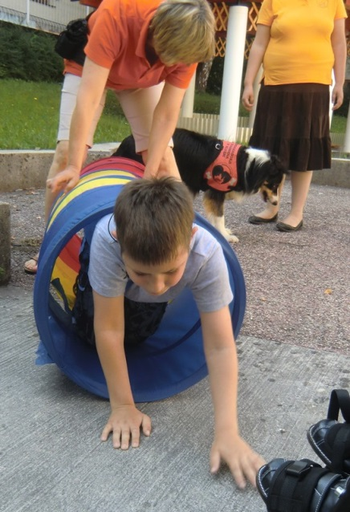
MOTORIKA
Prek igre je bilo več motoričnih dejavnosti, učenci so izražali željo po gibanju, aktivnosti. Vadili so stisk in moč rok, tipno zaznavanje, razvijali grobo in fino motoriko …

Slide 15
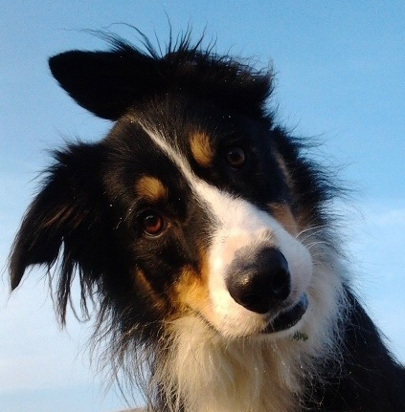
ALVIN
PA ŠE MOJA EVALVACIJA:
Z veseljem »hodim« v šolo. Čutim, da me imajo učenci radi. Pozorno spremljam aktivnost učencev in izpolnjujem različne naloge. Vesel sem, če je učenec uspešen, saj se potem poigrava ali dobim priboljšek. Zadovoljen sem, da imam svežo vodo in kotiček, kamor se lahko umaknem.
Kot učiteljica in hkrati vodnica psa sem zelo hvaležna svojemu psu Alvinu, saj zvesto sledi mojim pričakovanjem in je resnično pravi delovni partner.

Slide 16
